Slide 1
Manajemen data
TEMU VII
Analisa Data
Berdistribusi Tidak Normal

Slide 2
Analisa Data
Berdistribusi Tidak Normal

Slide 3
Sebelum uji bivariate:
Kenal jenis data ➔deskrit (kategori) & kontinyu; Variabel kontinyu bisa dirubah menjadi data diskret, data diskret tidak bisa dirubah menjadi data kontinyu;
Dalami tujuan penelitian dan hipotesis ➔memberikan arahan jenis data & uji statistik yang akan digunakan
➔ Pembuatan tujuan penelitian dan hipotesis harus hati-hati terkait uji statistik & kesimpulan.

Slide 4
PEDOMAN PENGGUNAAN UJI STATISTIK
MULAI
STATISTIK
NON-PARAMETRIK
NOMINAL / ORDINAL
TIPE DATA
INTERVAL / RASIO
DISTRIBUSI DATA
<30 (KECIL)
TIDAK NORMAL
NORMAL
STATISTIK
PARAMETRIK
BESAR SAMPEL
>30 (BESAR)

Slide 5
Pedoman pemilihan uji statistik
Vaiabel I | Variabel II | Distribusi | Rancangan | Uji Statistik
Kategori | Kategori |  | Survei | Kai-Kuadrat
 |  |  | Survei | Fisher Exact
 |  |  | Kasus-kontrol | OR
 |  |  | Kohort | RR
Kategorik | Kontinyu | Tdk Normal
2 Klmp |  |  | Dependen | Wilcoxon
 |  |  | Independen | Mann-Whitn
3>Klmp |  |  | Dependen | Friedman
 |  |  | Independen | Kruskal W

Slide 6
Vaiabel I | Variabel II | Distribusi | Rancangan | Uji Statistik
2 klmp |  | Normal | Dependen | Uji t - paired
 |  |  | Independen | Uji t indepen
3> klmp |  |  | Dependen | ANOVA
 |  |  | Independen
Kontinyu | Kontinyu | Tdk Normal |  | S R C
Kontinyu | Kontinyu | Normal |  | P P M C
 |  |  |  | Regresi
SRC = Spearman Rank Correlation
PPMC = Pearson Product Moment Correlation

Slide 7
Analisis Hubungan
Dua Variable Kategori

Slide 8
Analisis Hubungan Dua Variable Kategori
* Uji Kai Kuadrat
$$χ^{2}=\sum_{i=1}^{n}{\frac{{\left(O_{i}−E_{i}\right)}^{2}}{E_{i}}}$$
dk = (k-1)(b-1) yang digunakan untuk menentukan nilai titik kritis pada α=0,05

Slide 9
Koreksi Yate’s (Yate’s correction)
$${ }^{χ2}=\frac{{\left(\left|O_{i}−E_{i}\right|\right)−0,5)}^{2}}{E_{i}}$$

Slide 10
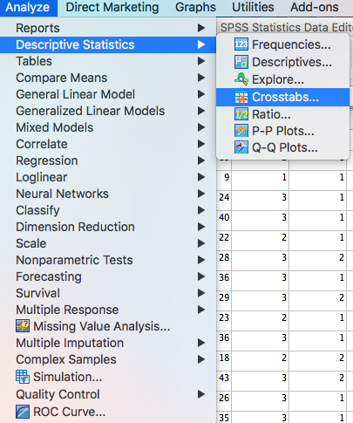
Dengan menggunakan data yang dimiliki seperti tercantum di halaman 17, kita mencoba mempelajari perbedaan distribusi atau asosiasi antara pemberian kolostrum (ASI) menurut jenis kelamin (JK).
Langkah-langkah nya:
Siapkan data pada data editor;
Klik ‘Analyze’, pilih ‘Descriptive Statistics’, kemudian pilih ‘Crosstab…’

Slide 11
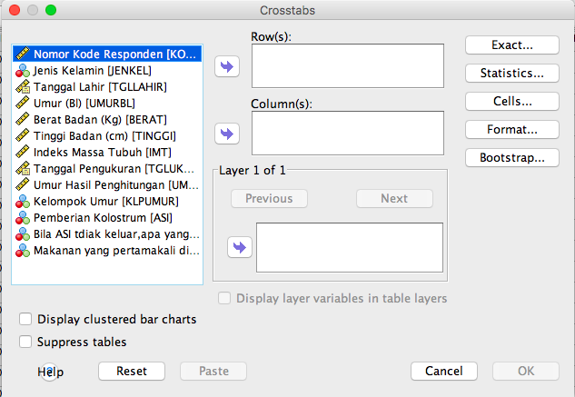

Slide 12
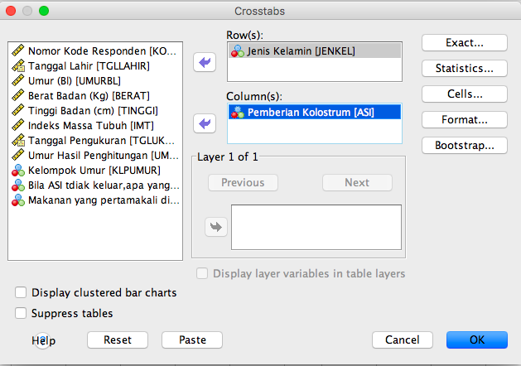

Slide 13
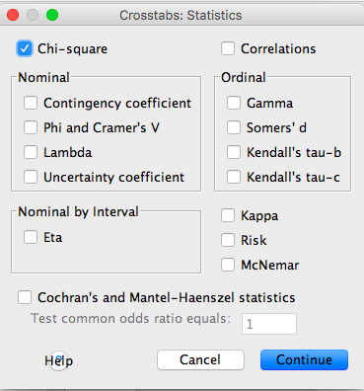

Slide 14
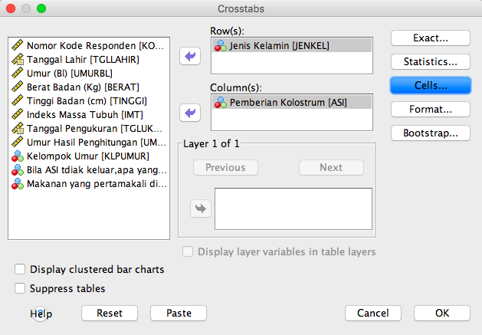

Slide 15
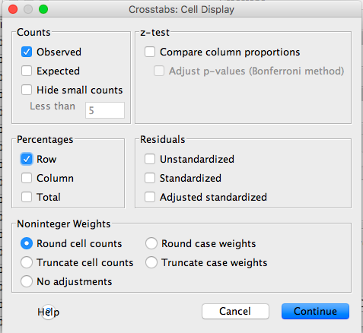

Slide 16
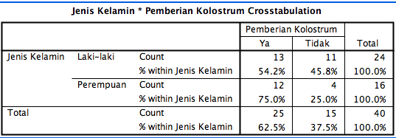

Slide 17
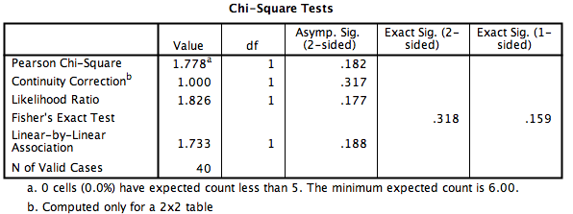

Slide 18
Dari table ‘Chi-Square Test’, dengan menggunakan uji yang sudah dilakukan koreksi (Continunity Correction) dengan nilai 1,000, df = 1, dan Asymp Sig. (2 sided) = 0,317 menunjukkan tidak ada perbedaan distribusi yang bermakna pemberian kolostrum menurut jenis kelamin (χ²= 1,00; p>0,05).
Hasil Uji Kai Kuadrat diatas sebaiknya disajikan dalam bentuk grafik untuk memudahkan pembaca menginterpretasikan dan membuat kesimpulan.

Slide 19
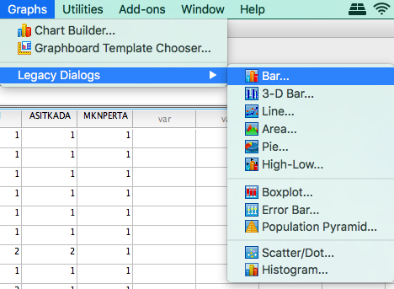

Slide 20
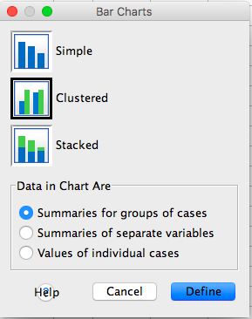

Slide 21
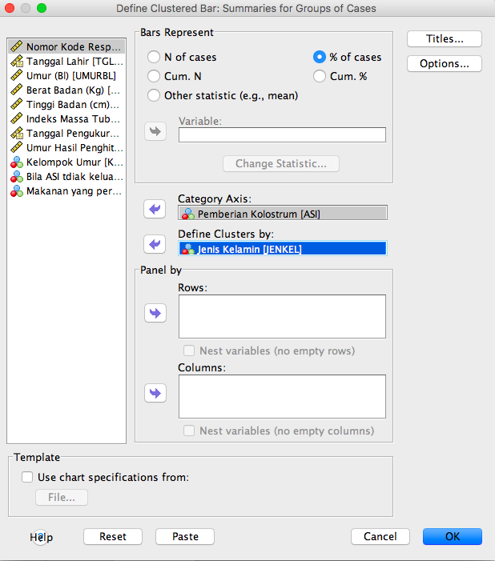

Slide 22
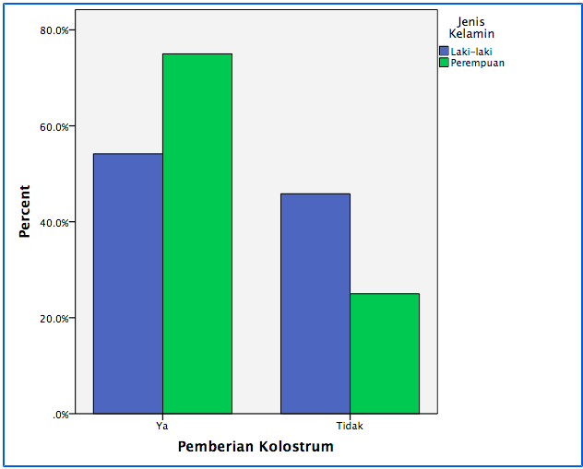
Kerjakan soal latihan No. 8 pada halaman 182

Slide 23
Odds Ratio (OR) dan
Risiko Relatif (RR)

Slide 24
Uji Kai-Kuadrat seperti yang telah dijelaskan diatas hanya dapat menyimpulkan ada atau tidak ada perbedaan distribusi atau proporsi antar kelompok, dan kita hanya dapat menyimpulkan ada tidaknya hubungan dua variabel kategori. Ini berarti uji tersebut tidak dapat menjelaskan kelompok mana yang mempunyai risiko lebih besar dibanding kelompok lain.

Slide 25
Dalam bidang gizi dan kesehatan, untuk mengetahui derajat hubungan digunakan uji Odds Ratio (OR) dan Risiko Relative (RR). Ada 2 perbedaan prinsip dari uji tersebut dilihat rancangan penelitiannya.
Odds Ratio digunakan untuk studi Kasus-Kontrol (Case Control Study); sedangkan Risiko Relative digunakan untuk studi Kohort (Cohort Study). Nilai Odds Ratio (OR) diperoleh dari hasil membandingkan Odds (kemungkinan terkena penyakit) pada kelompok terpapar (Exposed) dengan kelompok tidak terpapar (Unexposed).
Nilai Risiko Relatif (RR) diperoleh dari membandingkan risiko pada kelompok terpapar (exposed) dan kelompok tidak terpapar (unexposed).

Slide 26
Perlu diperhatikan bahwa dalam melakukan uji statistik OR dan RR harus hati-hati untuk menghindari kesalahan terutama pengkodean data. Pemberian kode harus ada konsistensi antara variable independen dan dependen (outcome).
Untuk variable independen, kelompok terpapar/exposed diberi kode tinggi (kode = 1) dan kelompok tidak terpapar diberi kode rendah (kode = 0). Sedangkan untuk variable dependen (outcome), kelompok kasus atau kelompok yang menjadi bahasan penelitian diberi kode tinggi (kode = 1) dan untuk kelompok non-kasus atau yang bukan pokok bahasan penelitian diberi kode rendah (kode = 0) .
Kesalahan pengkodean dapat berakibat kesalahan dalam interpretasi hasil dan pengambilan kesimpulan.

Slide 27
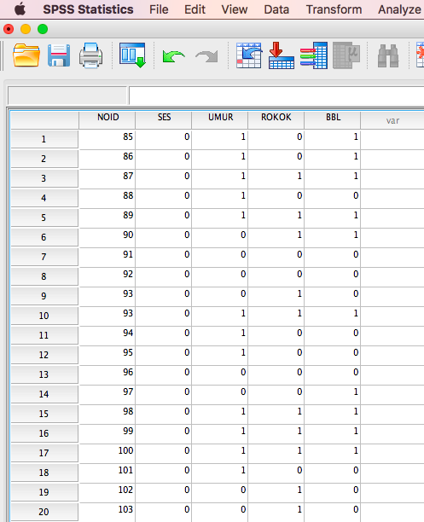
Gubakan dara di halaman108

Slide 28
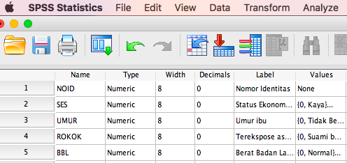

Slide 29
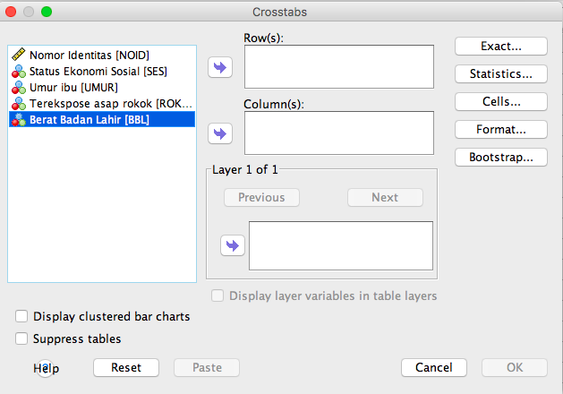

Slide 30
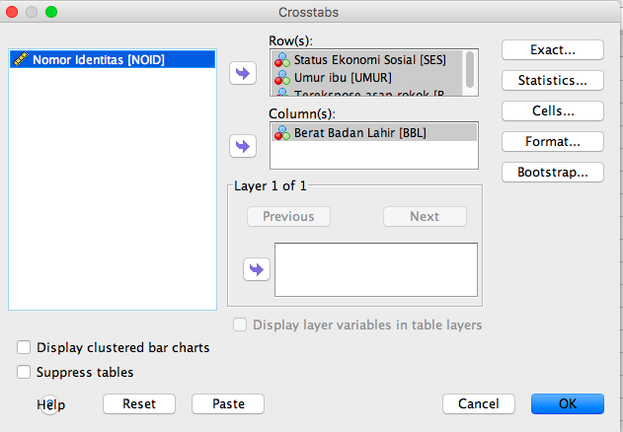

Slide 32
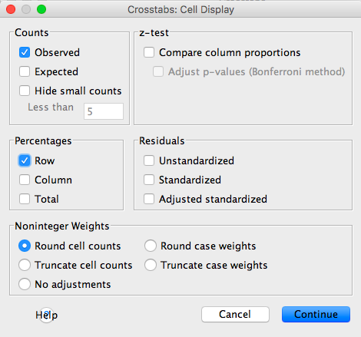

Slide 33
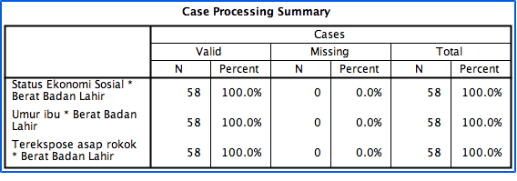

Slide 34
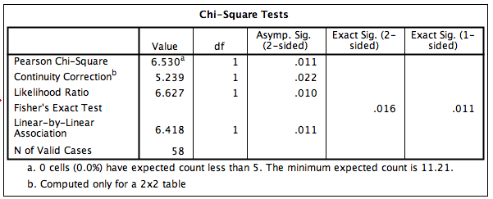
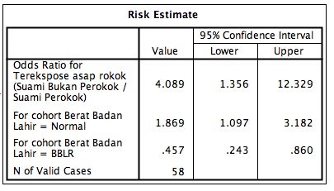

Slide 35
Interpretasi hasil:
Dari table pertama (Case Processing Summary) terlihat bahwa jumlah sampel yang dipelajari sebanyak 58 orang untuk masing-masing variable. Ini berarti tidak ada sample yang hilang.
Tabel kedua (Crosstab) menunjukkan jumlah anak yang BBLR sebanyak 25 orang dan yang normal sejumlah 33 orang; suami perokok berjumlah 26 orang dan yang bukan perokok jumlahnya 32 orang.
Tabel ketiga (Chi-Square Tests) menunjukkan bahwa nilai ‘Continunity Correction’ sebesar 5,2; d.f = 1; p = 0.022 (p < 0.05). Ini berarti ada perbedaan distribusi BBL menurut ROKOK yang sangat bermakna.

Slide 36
Tabel keempat (Risk Estimate) menampilkan nilai OR sebesar 4,1 dan 95% CI lower limit sebesar 1,35; ini berarti Ibu-ibu yang suaminya perokok secara bermakna mempunyai kemungkinan melahirkan bayi BBLR sebesar 4 kali atau 400% dibanding ibu-ibu yang suaminya tidak perokok. Dengan perkataan lain, keluarga dengan suami perokok berisiko mempunyai bayi BBLR.
Untuk menyajikan table 2 X 2, table crosstab perlu ditulis ulang untuk memudahkan membaca table tersebut.

Slide 37
Odds Ratio (OR) dan Risiko Relatif (RR)
 |  | Berat Badan Lahir |  | Total
Terekspos asap Rokok |  | BBLR | Normal
 | Ya | 16 | 10 | 16
 | Tidak | 9 | 23 | 32
 | Total | 25 | 33 | 58

Slide 38
Nilai OR yang dihitung secara manual adalah (16*23)/(10*9) = 4,09 dan sama dengan hasil perhitungan dengan SPSS diatas. (pelajari kembali buku teks Epidemiologi).
Kerjakan soal latihan No. 9 pada halaman 183

Slide 39
SAMPAI MINGGU DEPAN

